Slide 1
Занятие-знакомство с будущими первоклассниками
Подготовила:
Учитель начальных классов
МКОУ «СОШ № 2 п. Тёплое»
Надежина О.А.

Slide 2
Звенит звонок, заливается. В школе урок начинается.

Slide 3
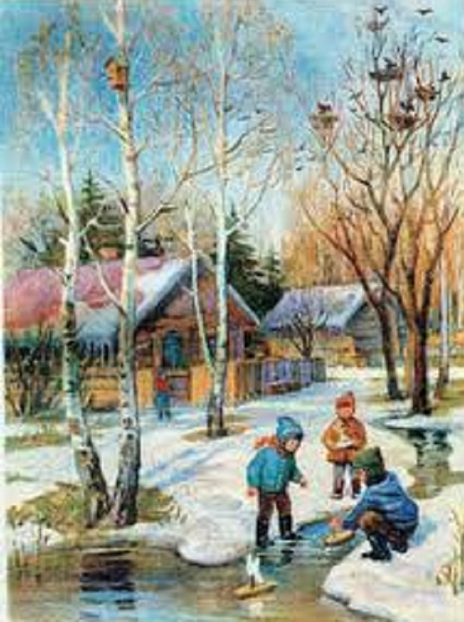
Отгадайте загадку
Рыхлый снег на солнце тает,
Ветерок в ветвях играет,
Звонче птичьи голоса
Значит, к нам пришла ...

Slide 5
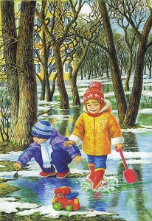
Назовите весенние месяцы
март апрель май

Slide 6
Вспомните сказку
В этом доме без забот
Жили звери, только вот, Медведь к ним пришел потом, Поломал звериный дом.

Slide 7
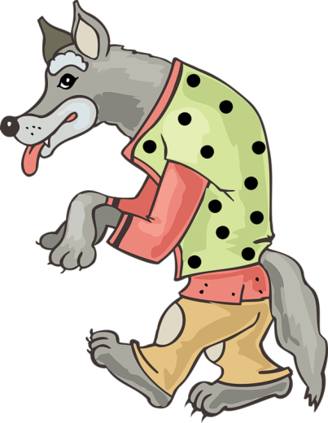
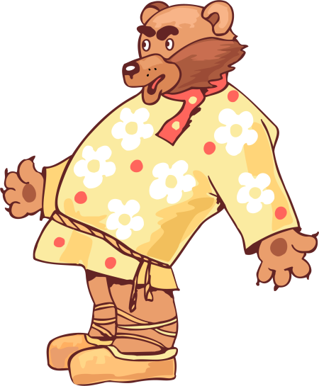
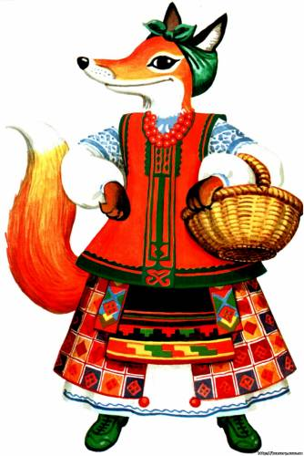
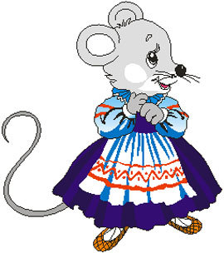
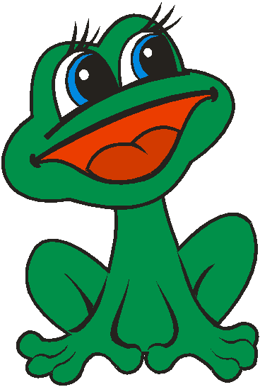
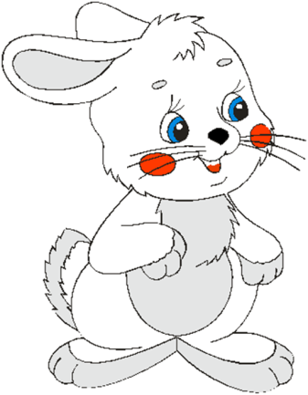

Slide 9
1 2 3 4 5 6 7 8 9

Slide 10
1 2 4 5 7 8 9
1 3 4 5 6 7 9
1 2 3 4 6 8 9

Slide 11
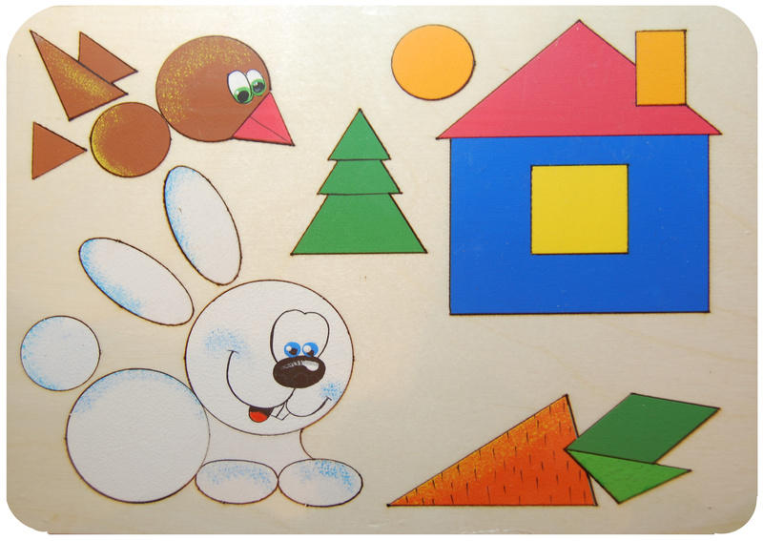
Какие геометрические фигуры вы видите на картинке

